Slide 1



ענף הזהות והתודעה היהודית מציג:
המירוץ לפורים
חרבות ברזל קובץ להדפסה

Slide 2
המלצה שלנו: להדפיס דו־צדדי, ואם אפשר – בצבע.
עליכם לדאוג שבסיום כל משימה החיילים יקבלו את המשימה הבאה. ניתן לתת את כל דפי המשימות למפקדים המלווים. או, אם רוצים לשדרג את המרוץ – ניתן להחביא את הדפים הללו ברחבי הבסיס, ובסיום כל משימה לתת לחיילים חידה שתכווין אותם לדף המשימה הבא.
לפני תחילת המרוץ ודאו שהמפקדים המלווים יודעים את הפתרונות לחידות (הם מצורפים בעמוד האחרון של מצגת זו). וכן שהכנתם: 1) מסלול מכשולים למשימה השלישית. 2) שורת כיסאות למשימה השביעית.

Slide 3
פתיחה

Slide 4
לוח השנה היהודי הוא רכיב מרכזי בשגרת החיים ביחידה הצבאית.
החגים והמועדים מפגישים את כולנו ונותנים הזדמנות לעסוק בתכנים ערכיים שיכולים לתמוך
את העשייה הצבאית היום יומית שלנו.
בתוך לוח השנה היהודי פורים הוא מועד מרכזי,
שלקראתו נקיים היום פעילות אתגרית ומשמעותית.
סיפור החג מתרחש בפרס (איראן של ימינו) בימיו של אחשוורוש,
אשר מלך בשנים485-465 לפנה"ס (מעט לאחר תחילת ימי בית המקדש השני).
בחג מציינים וחוגגים את ניצחון היהודים על האויבים שרצו להשמידם.
מגילת אסתר מתארת את השתלשלות האירועים, וניתן לראות בה את ה"מהפך"
שחל במצב היהודים, מתחילת הסיפור בו נגזרה עליהם גזירת השמדה מוחלטת
ועד שלבסוף הם גברו על שונאיהם וזכו לכבוד רב.

Slide 5
משימה ראשונה

Slide 6

משימה ראשונה!
לפני שאנו מתחילים לעסוק בפורים, חשוב שנבין מתי בכלל התרחש האירוע בתוך שרשרת הדורות הארוכה של העם היהודי.
משימתכם:
לפניכם פתקים ובהם אירועים שונים במורשת ובהיסטוריה של העם היהודי – סדרו אותם לפי הסדר והציגו למלווה. אם תטעו – תקבלו עיכוב של חצי דקה עד שתוכלו לסדר את הפתקים מחדש ותקבלו ניסיון חוזר– עד שתצליחו!
במידה ואין לכם מלווה – עליכם לשלוח תצלום של פתקי האירועים כשהם מסודרים למספר הטלפון שגיליתם.
לאחר שתצליחו – תקבלו את המשימה הבאה.
משימה זו היא ללא ניקוד, אך רק אחרי שתצליחו אותה - תוכלו להתקדם לשלב הבא.

Slide 7
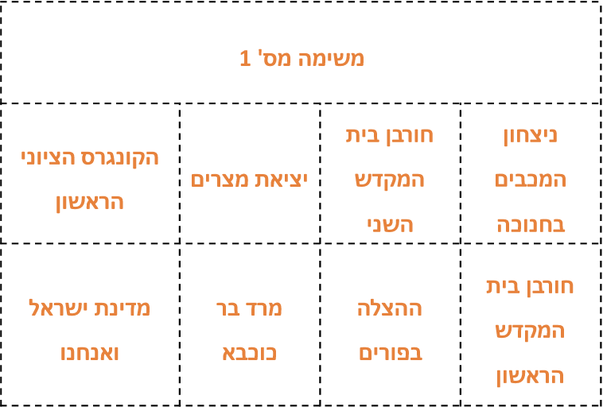
מלחמת חרבות ברזל

Slide 9
משימה שנייה

Slide 10
משימה שנייה!
אז איך כל הסיפור שלנו מתחיל?
לפניכם דף ובו תקציר האירועים המופיעים בחלק הראשון של המגילה המתארים את
השתלשלות האירועים שהובילו לגזירת ההשמדה של העם היהודי.
בדף משולבים פסוקים מהמגילה בהם חסרים פרטים מרכזיים.
משימתכם:
היעזרו בתנ"ך שלפניכם והשלימו את הפרטים החסרים.
לאחר מכן בחרו שני נציגים שיציגו את השתלשלות האירועים למלווה, כפי שהם מוצגים בדף.
לאחר שהמפקד יאשר שהצלחתם במשימה תזכו ב100 נקודות,
ותוכלו להמשיך לשלב הבא.
עליכם להזדרז! המשימה הבאה תתבצע בהתאם לסדר הקבוצות שהגיעו אליה.
אם לא תגיעו ראשונים - תאלצו לחכות לקבוצה שתגיע לפניכם.

Slide 11
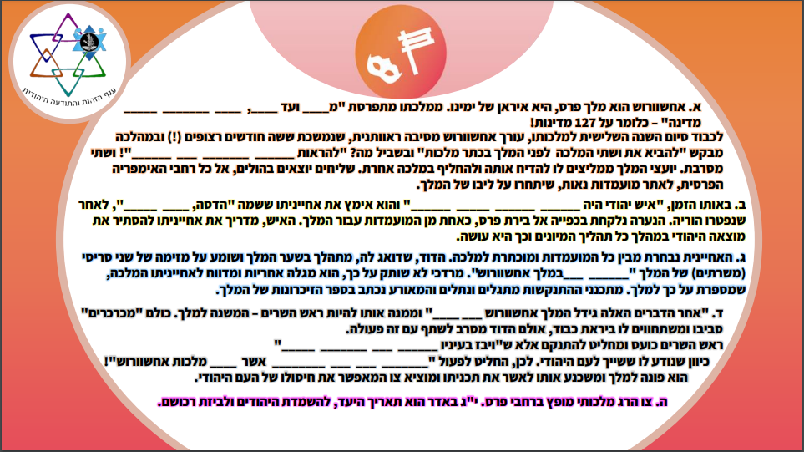

Slide 13
משימה שלישית

Slide 14
משימה שלישית!
המן זועם על מרדכי שלא כורע ומשתחווה לו כפי שציווה המלך אחשוורוש. על כן הוא מחליט לחסל את כל העם היהודי הנמצא בכל המדינות שבשלטון אחשוורוש (127 מדינות!). כשהמן מבקש זאת מאחשוורוש, הוא פותח במילים: "ישנו עם אחד, מפוזר ומפורד בין העמים". מדבריו של המן אנחנו מבינים שלא הייתה אחדות בין חלקי העם, וזה מה שגרם לו לחשוב שיוכל לפגוע בו.
גם בשנה האחרונה, עד השבעה באוקטובר - שמחת תורה היה נראה כלפי חוץ שהעם מפוזר ומפורד. אויבנו כנראה חשבו לנצל מצב זה ופתחו בהתקפה.
דווקא איומים אלו גילו עד כמה האחדות בינינו עמוקה ובוערת, והעם כולו גם בימי המן וגם בימנו אנו התעורר, התאחד, ושלוב זרועות יצא להילחם עם האויב.
משימתכם:
עליכם למנות נציג מהקבוצה שיעבור את מסלול מכשולים בעיניים עצומות מבלי לגעת במכשולים.
הנציג יידרש לסמוך על קבוצתו שתשתף פעולה וביחד יכוונו אותו אל נקודת הסיום ואל 100 נקודות!
לפני שהנציג מתחיל את המסלול - עליו להסתובב 10 סיבובים במקום כשעיניו מכוסות.
שימו לב - משימה זו מתבצעת לפי סדר הקבוצות שהגיעו אליה. אם לא הצלחתם
לפני שהגיעה הקבוצה השנייה, תיאלצו לתת לה להתנסות במשימה
ורק לאחר מכן, יגיע שוב תורכם...

Slide 15
משימה רביעית

Slide 16
משימה רביעית!
מרדכי שומע על גזירתו של המן ומבקש מאסתר המלכה שתהיה שליחה של כל העם
ותיגש לבקש מאחשוורוש להפר את הגזירה הקשה.
אלא שלפי הכללים של ממלכת אחשוורוש - אפילו המלכה לא יכולה סתם כך להיפגש עם המלך.
מי שנכנס לחצר של המלך מבלי שזומן– דינו מוות, אלא אם המלך מתרצה ומראה זאת על ידי הושטת שרביט הזהב שלו.
בכל זאת אסתר מסכימה לסכן את חייה עבור כל העם ולהכנס אל המלך!
במהלך הדורות, פעמים רבות עם ישראל היה זקוק ליחידים שיקריבו את עצמם עבור הכלל. אנשים אלו נצרבו במורשת צה"ל, יחד עם עוד חיילים וחיילות, מפקדים ומפקדות שפעלו כך עבור המדינה. גם בימים אלו אנו עדים למאות חיילים ואזרחים שאומרים "הנני" ומתגייסים לכל משימה, ומוכנים אפילו למסור את נפשם עבור השלמתה.
משימתכם: הציגו 3 דמויות ממורשת היחידה, מורשת צה"ל או ממלחמה זו, שבמעשיהם ביטאו ערך זה. לאחר שתשכנעו את המפקד בתשובותיכם - תזכו ב75 נקודות ותוכלו להתקדם לשלב הבא.

Slide 17
משימה חמישית

Slide 18
משימה חמישית!
אסתר נענית לבקשתו של מרדכי, היא מוכנה לסכן את עצמה עבור העם. אך זאת בתנאי אחד - שהעם יתאחד, יצום ויתפלל להצלחת משימתה. היא אומרת למרדכי "לך כנוס את כל היהודים וצומו עלי... שלושת ימים". מתוך האחדות המשותפת סביב מטרה אחת, היא תלך למלך אחשוורוש ותסכן את עצמה בכדי להפר את הגזירה הקשה.
גם אנו בתפקידנו הצבאי, נדרשים לאחדות סביב המטרה המשותפת – "להגן על המדינה, לשמור על ביטחונה ולנצח במלחמה." מתוך אחדות משותפת בתוכנו כיחידה, וְעִם הָעָם בישראל, אנו יכולים ומסוגלים לעמוד מול אתגרים גדולים וחזקים.
משימתכם:
עמדו בשני טורים בזוגות זה מול זה והפכו לגשר אנושי בתנועה. באופן הזה תצטרכו להעביר את אחת/ד מחברי הקבוצה מנקודה אחת לנקודה שנייה - לפי המסלול שיוגדר מראש מבלי ליפול,
כשאתם מחזיקים אותה/ו, ומאפשרים לה/ו לעבור עליכם.
שימו לב! אם תפילו את חבר/ת הקבוצה - תאלצו להתחיל מהתחלה.
לאחר שתצליחו במשימה תקבלו 75 נקודות ותוכלו להמשיך לשלב הבא!

Slide 19
משימה שישית

Slide 20
משימה שישית! אסתר מגלה למלך את היותה חלק מהעם היהודי, אותו זומם המן להשמיד. לאחשוורוש מתגלה גם שהמן הכין עץ של 50 אמה (כ25 מטר!) לתלות עליו את מרדכי אשר הציל בעבר את חייו. כתוצאה מכך אחשוורוש מצווה להוציא להורג את המן ולתלות אותו על העץ שהכין למרדכי.
אסתר פעלה מתוך תחושת שליחות, לאור משימת הצלת העם.
גם בשירותנו הצבאי, אנו שליחים של כל מדינת ישראל, עליה נשלחנו להגן ולשמור ובעבורה אנו יוצאים יום יום לתפקידנו.
משימתכם:
למנות שליחים או שליחות לקבוצתכם!
לרשותכם 4 דקות, אותן ימדוד המפקד. בזמן זה עליכם לבצע מספר מירבי של שכיבות שמיכה
ללא הפסקה באופן הבא: תוכלו לבצע כמה החלפות שתרצו, אולם בכל זמן יהיה שליח או שליחה אחד בלבד שיבצע את שכיבות השמיכה. אם תצליחו במשימה – תקבלו 100 נקודות.
הקבוצה שתבצע הכי הרבה שכיבות שמיכה בזמן המוקצב, תזכה ב 50 נקודות נוספות! לאחר סיום המשימה תוכלו להמשיך לשלב הבא.

Slide 21
משימה שביעית

Slide 22
משימה שביעית! אף שאחשוורוש התרצה לאסתר, מאחר וגזירת המן נחתמה בטבעת המלך –לא היה ניתן לבטל אותה. על כן מרדכי ואסתר מבקשים לשלוח פקודה חדשה, לפיה יוכלו גם היהודים להילחם באויביהם.
כאשר הגיע היום המיועד בו תוכנן לחסל את העם היהודי - התהפך המצב! ובמקום שהיהודים יושמדו הם דווקא השיגו ניצחון גדול וכבוד רב!
במגילה מתואר, שלמרות שהותר ליהודים לקחת שלל, הם נמנעו מכך "וּבַבִּזָּה לֹא שָׁלְחוּ אֶת יָדָם". היהודים רצו שמלחמה זו תהיה 'מלחמת קודש' ולא כמאבק אנוכי עבור צבירת ממון ורכוש.
גם אנו היום, כחיילים בצה"ל - שותפים למשימה החשובה והעליונה במימוש ייעודו של צה"ל: "להגן על המדינה, לשמור על ביטחונה ולנצח במלחמה".
לזכר המהפך הגדול שהיה בימי אסתר – אנו נוהגים בפורים להתהפך בעצמינו ולהתחפש.
בראשית ימי הציונות התפתח גם מנהג של תהלוכת תחפושות- "עדלאידע", המתקיים עד היום בערים רבות.
משימתכם:
קיימו תהלוכת 'עדלאידע'!
לפניכם שורה של כיסאות, עליכם לעמוד על הכיסאות באופן שישאר כסא אחד ריק כל הזמן,
אותו תצטרכו להעביר קדימה וכך להתקדם את המרחק המוגדר.
הקבוצה שתתקדם הכי מהר - תזכה ב100 נקודות נוספות!
לאחר שתצליחו במשימה תוכלו להמשיך לשלב הבא.

Slide 23
משימה שמינית

Slide 24
משימה שמינית! במורשת ובתרבות היהודיים מציינים את פורים בארבע דרכים, שכולן מעוררות ומחזקות את האחדות והערבות הדדית בתוך העם:
א. מקרא המגילה
ב. משתה ושמחה
ג. משלוח מנות לחברים
ד. חלוקת מתנות לעניים.
דברים רבים למדנו במהלך התחרות - עכשיו הגיע הזמן לבחון את עצמכם!
משימתכם:
מצורפים משפטים אותם עליכם להשלים בהתאם לתוכן שלמדנו במהלך הפעילות. עם מילים אלו עליכם למלא את התשבץ. (אתם יכולים להיעזר בדפי המשימות הקודמות).
אם תצליחו למלא נכון - תקבלו צמד מילים לאומי.
לאחר שתצליחו במשימה תקבלו 100 נקודות נוספות, ותסיימו את התחרות!! אז תרוצו לנקודת הסיום! הקבוצה הראשונה שתגיע תזכה ב100 נקודות נוספות!

Slide 25
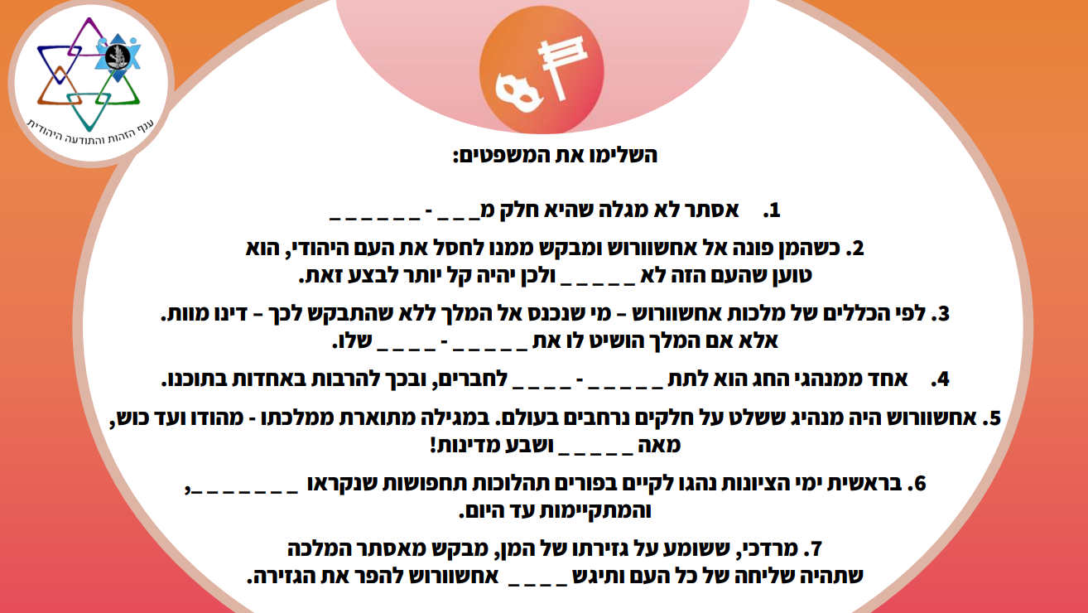
השלימו את המשפטים:
אסתר לא מגלה שהיא חלק מ_ _ _ - _ _ _ _ _ _
2. כשהמן פונה אל אחשוורוש ומבקש ממנו לחסל את העם היהודי, הוא
טוען שהעם הזה לא _ _ _ _ _ ולכן יהיה קל יותר לבצע זאת.
3. לפי הכללים של מלכות אחשוורוש – מי שנכנס אל המלך ללא שהתבקש לכך – דינו מוות.
אלא אם המלך הושיט לו את _ _ _ _ _ - _ _ _ _ שלו.
אחד ממנהגי החג הוא לתת _ _ _ _ _ - _ _ _ _ לחברים, ובכך להרבות באחדות בתוכנו.
5. אחשוורוש היה מנהיג ששלט על חלקים נרחבים בעולם. במגילה מתוארת ממלכתו - מהודו ועד כוש, מאה _ _ _ _ _ ושבע מדינות!
6. בראשית ימי הציונות נהגו לקיים בפורים תהלוכות תחפושות שנקראו _ _ _ _ _ _ _,
והמתקיימות עד היום.
7. מרדכי, ששומע על גזירתו של המן, מבקש מאסתר המלכה
שתהיה שליחה של כל העם ותיגש_ _ _ _ אחשוורוש להפר את הגזירה.

Slide 27
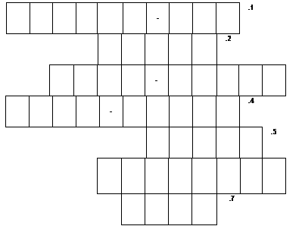
.1
.2
.3
.4
.5
.6
.7

Slide 29
